Slide 1
离散数学
Discrete Mathematics

Slide 2
第二章 谓词逻辑第3,4讲
§2—5 谓词演算的等价式和蕴含式
要求：理解谓词公式赋值、等价、有效（永真）、不可满足、可满足等概念，掌握一些谓词演算的等价式和蕴含式。
重点：谓词公式的等价和永真。
难点：多个量词的使用。

Slide 3


一、谓词公式的赋值
在谓词公式中常包含命题变元和客体变元，当客体变元由确定的客体所取代，命题变元用确定的命题所取代时，就称作对谓词公式赋值。一个谓词公式经过赋值以后，就成为具有确定真值的命题。
举例：（2）对以下公式赋值后求真值。
f(1) | f(2)
2 | 1
P(1) | P(2)
F | T
其中，论域D={1，2}，a=1
Q(1,1) | Q(1,2) | Q(2,1) | Q(2,2)
T | T | F | F

Slide 4












解

Slide 5
二、谓词公式的等价
定义2-5.1 给定任何两个谓词公式wffA和wffB，设它们有共同的个体域E，若对A和B的任一组变元进行赋值，所得命题的真值都相同，则称谓词公式A和B在E上是等价的，并记作：A ⇔ B
例如：设P,Q为任意谓词变元;x为全总个体域上的个体变元,则谓词公式 A=¬P(x)∧¬Q(x) 与B=¬(P(x)∨Q(x))逻辑等价.

Slide 6
证
将P,Q分别指派以任意确定的一元谓词U,V,同时将x,y分别指派以任意确定的个体a,b之后,由A,B分别得到命题公式¬U(a)∧¬V(b)和¬(U(a)∨V(b). 但由德摩根律上述命题公式的真值表相同,所以 A⇔B.

Slide 7
三、谓词公式的分类（永真、永假、可满足）
与命题公式真值讨论类似，可以描述谓词公式在指定变量
（包含非量化的个体变量和谓词变量）后的真值情况，进
而划分出永真公式或永假公式。
定义2-5.2 给定任意谓词公式wffA，其个体域为E，对于A的所有赋值， wffA都为真，则称wffA在E上是有效的（或永真的）。
定义2-5.3 一个谓词公式wffA，如果在所有赋值下都为假，则称wffA为不可满足的（或永假的）。
定义2-5.4 一个谓词公式wffA，如果至少在一种赋值下为真，则称wffA为可满足的。

Slide 8



四、谓词演算的等价式和蕴含式
（1）命题公式的推广
在命题演算中，任一永真公式，其中同一命题变元，用同一公式取代时，其结果也是永真公式。可以把这个情况推广到谓词公式之中，当谓词演算中的公式代替命题演算中永真公式的变元时，所得的谓词公式即为有效公式，故命题演算中的等价公式表和蕴含公式表都可推广到谓词演算中使用。
命题演算的等价式
谓词演算的等价式

Slide 9
（2）量词与联结词¬之间的关系
¬(∀x)P(x) ⇔ (∃x)¬P(x)
¬(∃x)P(x) ⇔ (∀x)¬P(x)
将量词前面¬的移到量词后面去时，存在量词改为全称量词，全称量词改为存在量词，反之，将量词后面的¬移到量词前面去时，也要做相应的改变。

Slide 10
应用：
在数据库中SQL没有∀，只有∃。
1.查询选修了全部课程的学生。
设P(x): 学生选修了x x:课程
(∀x)p(x) ⇔ ┐(∃x) ┐p(x)
2.查询选修了学号为‘01’学生选修的全部课程的学生。
设P(x): ’01’学生选修了x
设Q(x): 某学生选修了x
(∀x)(P(x) →Q(x)) ⇔ (∀x)(┐P(x) ∨ Q(x))
⇔ ┐(∃x)(P(x)∧┐Q(x))

Slide 11
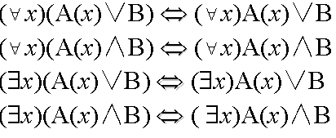



（3）量词作用域的扩张/收缩
这里A(x)是任意包括个体变元x的谓词公式，
B是不包括个体变元x的任意谓词公式。
练习 证明如上的
等价公式。

Slide 12
(∃x)A(x)→B ⇔(∀x)(A(x)→B) (B不含x)
证 (∃x)A(x)→B
⇔ ¬(∃x)(A(x))∨B 蕴涵表达式
⇔ (∀x)(¬A(x))∨B 量词否定
⇔ (∀x)(¬A(x)∨B) 量词辖域扩张
⇔ (∀x)( A(x)→B) 蕴涵表达式

Slide 13
B→(∀x)A(x) ⇔(∀x)(B→A(x)) (B不含x)
证 B→(∀x)A(x)
⇔ ¬B∨(∀x)(A(x)) 蕴涵表达式
⇔ (∀x)(¬B∨A(x)) 量词辖域扩张
⇔ (∀x)(B→A(x)) 蕴涵表达式

Slide 14
（4）量词与命题联结词之间的一些等价式
量词分配律
(∀x)(A(x)∧B(x))⇔(∀x)A(x)∧(∀x)B(x)
(∃x)(A(x)∨B(x))⇔(∃x)A(x)∨(∃x)B(x)
(∃x)(A(x)→B(x)) ⇔(∀x)A(x)→(∃x)B(x)

Slide 15
证明(∃x)(A(x)→B(x)) ⇔(∀x)A(x)→(∃x)B(x)
证明 (∃x)(A(x)→B(x))
  ⇔(∃x)(┐A(x)∨B(x))
⇔(∃x) ┐A(x)∨(∃x)B(x)
⇔ ┐(∀x)A(x)∨(∃x)B(x)
⇔(∀x)A(x)→(∃x)B(x)

Slide 16
（5）量词与命题联结词之间的一些蕴含式
(∀x)A(x)∨(∀x)B(x)⇒(∀x)(A(x)∨B(x))
(∃x)(A(x)∧B(x))⇒(∃x)A(x)∧(∃x)B(x)
(∀x)(A(x)→B(x))⇒(∀x)A(x)→(∀x)B(x)
(∀x)(A(x)↔B(x))⇒(∀x)A(x)↔(∀x)B(x)
(∃x)A(x)→(∀x)B(x)⇒(∀x)(A(x)→B(x))
常用的等价式和蕴含式见70页表2-5.1

Slide 17








（6）多个量词的使用
考虑两个量词的情况。更多量词的使用方法与其类似。
对于二元谓词如果不考虑自由变元，可以有以下八种情况。
全称量词与存在量词在公式中出现的次序，不能随意更换。用双向箭头表示等价，单向箭头表示蕴含，见它们之间的关系。

Slide 18
有两个等价关系：
具有两个量词的谓词公式有如下一些蕴含关系：

Slide 19
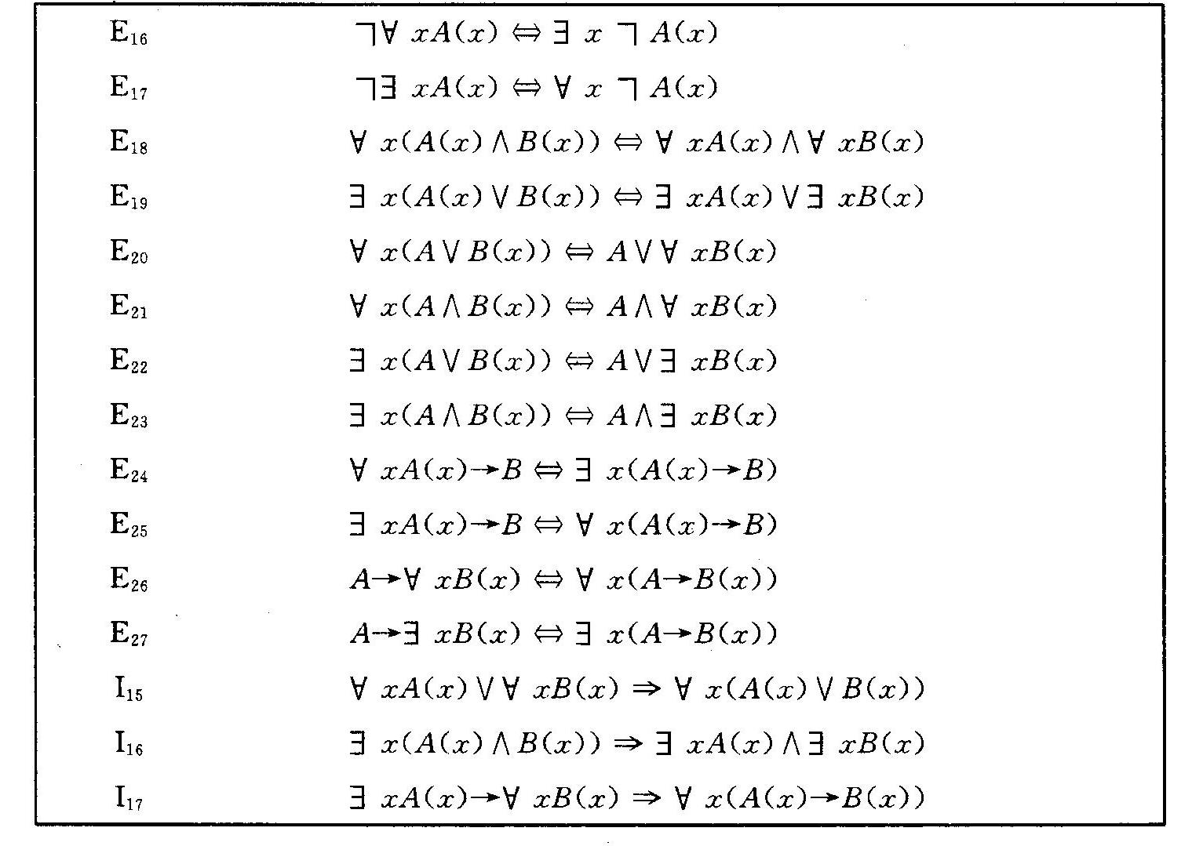
表 2 ― 1 谓词演算中常用的等价式和蕴含式

